Slide 1
コンピュータvs.人間
テクノロジトレンド工学 第三回
2013/04/26
集積回路工学研究室 林 雅隆

Slide 2
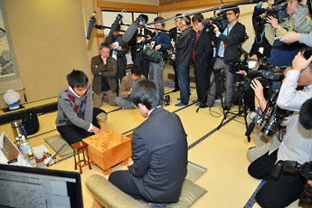
第２回電王戦
プロ棋士とコンピュータによる対局
  プロ棋士5人とコンピュータ5ソフトの団体戦
2013年3月23日〜4月20日 ５週
持ち時間４時間
ニコニコ生放送で生中継

Slide 3
コンピュータ将棋
1970年代から人工知能の研究分野として開発
コンピュータチェス
  IBM Deep Blue
  1997年5月11日
  世界チャンピオン ガルリ・カスパロフに勝利
持ち駒ルールにより将棋はチェスより複雑

Slide 4
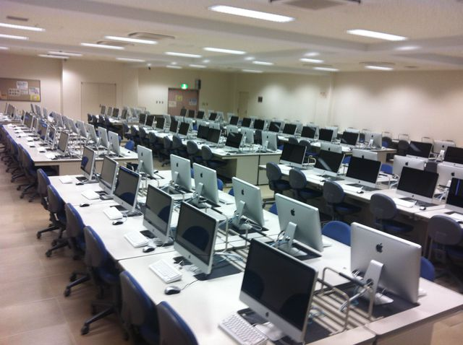
対局
局 | プロ棋士 | 棋士レート 順位 | ソフト | コンピュータ将棋選手権順位
１ | 阿部光瑠四段 | 46 | 習甦 | 5
２ | 佐藤慎一四段 | 94 | Ponanza | 4
３ | 船江恒平五段 | 30 | ツツカナ | 3
４ | 塚田泰明九段 | 100 | Puella α | 2
５ | 三浦弘行八段 | 20 | GPS将棋 | 1

Slide 5
結果
局 | プロ棋士 |  | ソフト
１ | 阿部光瑠四段 | 勝 | 習甦 | 敗
２ | 佐藤慎一四段 | 敗 | Ponanza | 勝
３ | 船江恒平五段 | 敗 | ツツカナ | 勝
４ | 塚田泰明九段 | 引分 | Puella α | 引分
５ | 三浦弘行八段 | 敗 | GPS将棋 | 勝
第4極は持将棋により引分

Slide 6
まとめ
コンピュータソフトがプロ棋士に3-1-1で勝利
コンピュータが初めて現役棋士に勝利
コンピュータの実力は現役棋士級

